Slide 1

Projet Robinson Crusoé
Etape 1 : Explorer l’île

Slide 2
Chapitre 1 : L’environnement proche, l’île Denis Saurat
De quoi est composé mon environnement proche ? Quels sont les impacts des activités humaines sur l’environnement ?

Slide 3
I. Les composantes de l’environnement
Activité 1 : Sortie sur l’île Denis Saurat

Slide 4
Vous trouvez sur la plage une boussole et une partie du plan de l’île.
Géographiquement les milieux que nous allons explorer sont au ______________(Milieu 1) et au ______________ ( Milieu 2)

Slide 5
Bilan :
On distingue dans notre environnement 3 composantes :
Les êtres vivants et leurs restes
La composante minérale
- Les traces de l’activité humaine

Slide 6
II. La répartition des êtres-vivants dans mon environnement

Slide 7
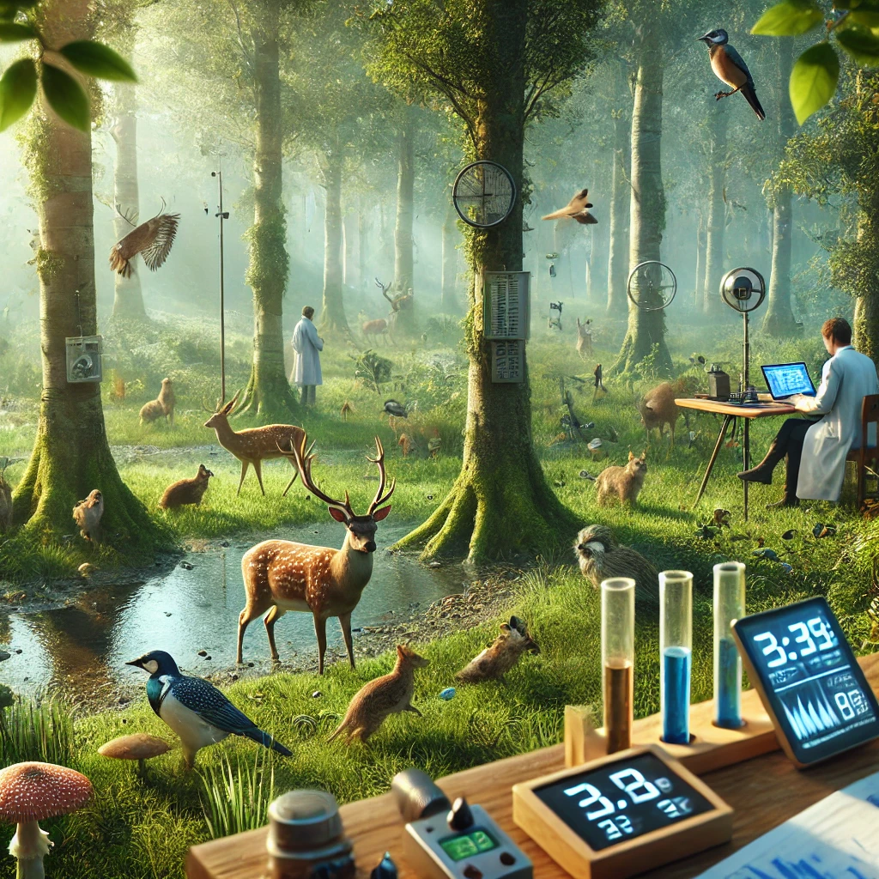

Slide 8
Quelles sont les différentes conditions de vie dans l’environnement ?

Slide 9
a. Les caractéristiques de l’environnement

Slide 10
Activité 1 : Mesure des paramètres de l’environnement.

Slide 11
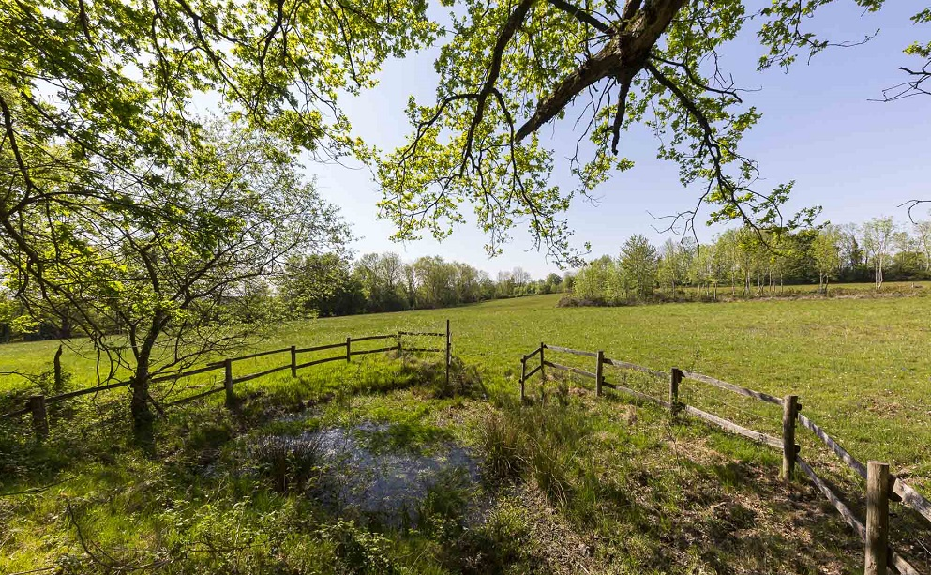
Hygromètre : 80 %
Luxmètre : 500 lux
Température : 17°C
Milieu 1

Slide 12
Hygromètre : 50 %
Luxmètre : 50 000 lux
Température : 19°C
Milieu 2

Slide 13
Hygromètre : 55 %
Luxmètre : 25 000 lux
Température : 18.6°C
Milieu 3

Slide 14
Bilan : Des appareils permettent de mesurer les paramètres de l'environnement :
Le thermomètre permet de mesurer la température en °C
Le luxmètre permet de mesurer la luminosité (ou l'éclairement) en Lux
- l'hygromètre permet de mesurer l'humidité en %

Slide 15
b. Les paramètres varient au cours du temps et en fonction d’autres facteurs

Slide 16
c. L’action de l’Homme sur la répartition des êtres vivants

